Slide 1
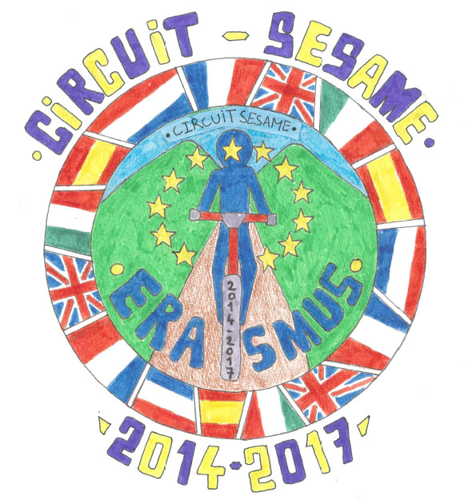

Slide 2
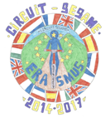
Présentation du Projet ERASMUS + « CIRCUIT SESAME »
Create an International, Respectful, Collaborative and Universal Interdisciplinary Teaching
in Sciences, the Environment, Sport Activities, Mathematics for European students

Slide 3
Objectif principal:
Le but principal est la réalisation d’un circuit pédestre ou VTT à destination du grand public, les collectivités et les établissements scolaires autour des communes de différents partenaires.
Objectif intermédiaire:
Organisation d’une rencontre internationale à Montarnaud où les différents partenaires européens se retrouveront pour un défi sportif.

Slide 4
Résumé du projet « CIRCUIT SESAME »
200 élèves environ (âgés de 12 à 16 ans)
5 pays (France, Espagne, Italie, Pays-Bas, Grande-Bretagne)
une trentaine d’enseignants de matières différents (EPS, Mathématiques, Sciences, Histoire, Langues, …).
4 rencontres transnationales entre enseignants pour coordonner le projet
5 rencontres de mobilité entre tous les partenaires (élèves/enseignants) : découverte de chaque « circuit » local, présentation des travaux, échanges sur les pratiques d’enseignements, …

Slide 5
Résumé du projet « CIRCUIT SESAME »
4 visites des porteurs du projet avec des élèves ambassadeurs
échanges des travaux et réalisation : internet, plateforme Erasmus+, eTwinning, …
1 rencontre sportive internationale en France
création de plaquettes commentées en plusieurs langues avec carte du « circuit »
1 séminaire d’information et de présentation du projet à destination des collectivités locales, du grand public, office de tourisme, établissements scolaires, …
- création d’un outil d’évaluation du projet, diffusion aux différents partenaires, publications.

Slide 6
Les partenaires européens du « CIRCUIT SESAME»
IES Pirineos, Jaca, Espagne
Liceo Scientifico e Linguistico
E. Medi, Battipaglia, Italie
Academy at Shotton Hall, Peterlee, Royaume-Uni
Porta Mosana College, Maastricht, Pays-Bas
Collège Vincent Badie, Montarnaud, France

Slide 7
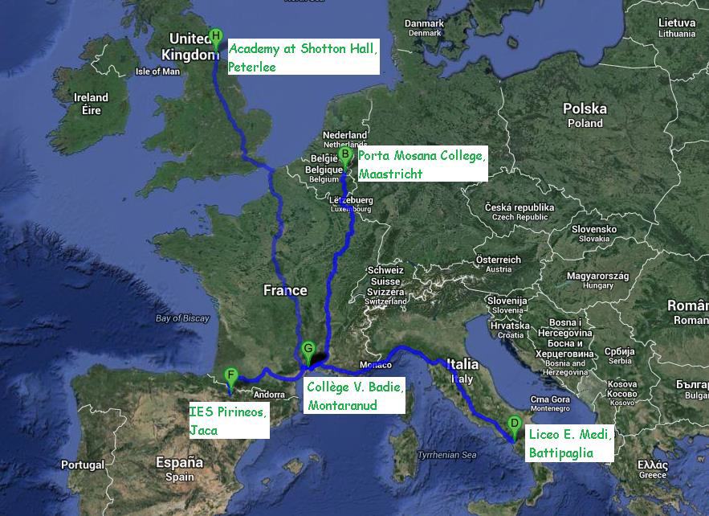

Slide 8
Le « CIRCUIT » : cohérence entre les activités et les programmes scolaires européens
Éducation Physique et Sportive:
course et VTT dans l’environnement proche : garrigue => Sciences + Chemin de Saint Jacques de Compostelle = Histoire-Géographie
orientation, lecture de carte, vitesse => Math
Respect de l’environnement => éducation à la citoyenneté
Mathématiques : Proportionnalité : Échelle, vitesse, pourcentage, …

Slide 9
Le « CIRCUIT » : cohérence entre les activités et les programmes scolaires européens
Sciences :
biodiversité de la garrigue : Impact de l'homme, empierrements, Carte géologique => Math,
Sensibilisation à la fragilité de l'écosystème (incendies....) => éducation à la citoyenneté
Langues (Espagnol, Anglais, Français) :
Nécessité de maîtriser les différentes notions étudiées afin de communiquer avec les partenaires => Maths, Sciences, EPS.
Échanges avec les partenaires : écrit et oral. => Apprentissage d’un vocabulaire spécifique à toutes ces disciplines.
outils de communication mais aussi au service de l’apprentissage transversal.

Slide 10
Le « CIRCUIT » : cohérence entre les activités et les programmes scolaires européens
TIC :
Communication entre les différents partenaires (mails, forum, site web) => Langues
Logiciels divers tels que GoogleMap => Sciences, Mathématiques, EPS.

Slide 11
Projet ERASMUS + « CIRCUIT SESAME »
Réalisation du tracé du « CIRCUIT »

Slide 12
1ère étape : Choix du point de départ et du point d’arrivée.
Rôle des enseignants :
estimation de la distance
estimation de la difficulté
choix de différentes zones couvertes par le tracé en fonction de :
esthétique
culturel
biodiversité
historique
etc.
Remarque : Nécessité de faire passer le tracé ou de prévoir des étapes dans les communes des différents villages limitrophes au collège et où vivent les élèves et leur famille.

Slide 13
2ème étape : Les points d’intérêts autour des communes
Rôle des élèves :
Leur premier travail constituera à une recherche sur les centres d’intérêts de leur commune de résidence. Attention, ne pas se limiter au village mais aux alentours (dans un rayon de 10 km environ).
pour cela, mise à disposition d’une fiche permettant de répertorier les différents centres d’intérêts (voir fiche élève)
Juxtaposition à l’aide de GoogleEarth
Travail plus précis sur les cartes IGN

Slide 14
2ème étape : Les points d’intérêts autour des communes
Pour la réalisation du tracé du circuit, plusieurs possibilités :
Chemin novateur
en utilisant des portions existantes
en créant de nouvelles portions : Pour cela, utilisation du travail des élèves (points d’intérêts des communes)
Chemin existant mais à enrichir
Vérifier la cohérence du tracé
Est-il référencé sur des cartes ?
Types de chemins, routes, …
Rajouter des petites portions de transition pour découvrir les points d’intérêts spécifiques : Pour cela, utilisation du travail des élèves (points d’intérêts des communes)

Slide 15
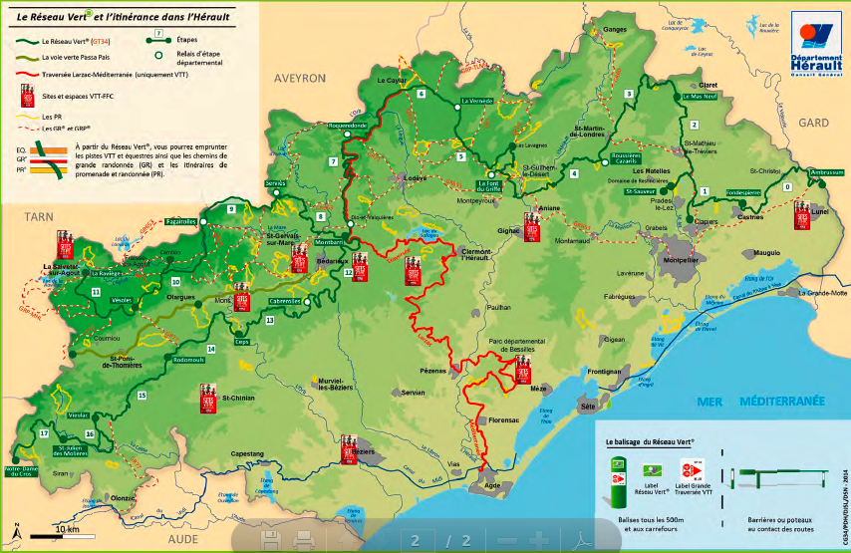
Le Réseau Vert

Slide 16
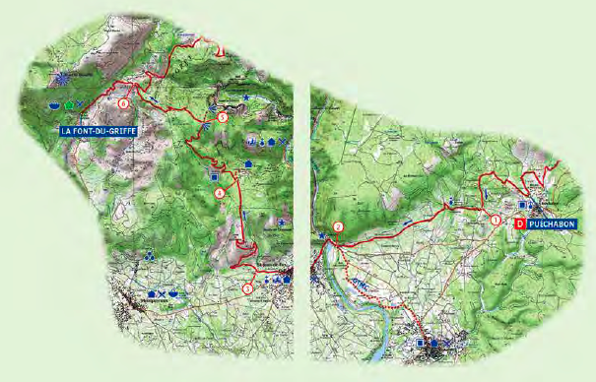
Exemple d’un circuit existant

Slide 17
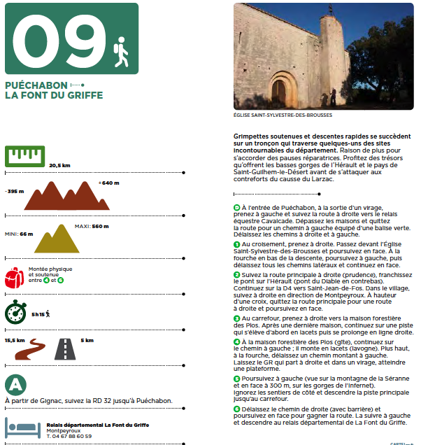

Slide 18
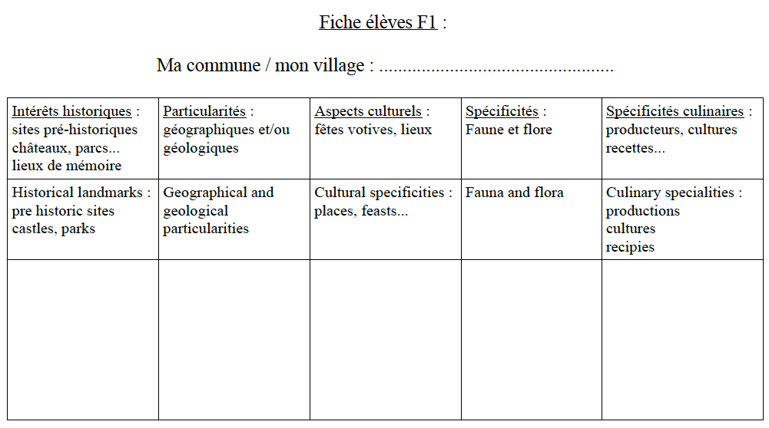
Fiche élève

Slide 19
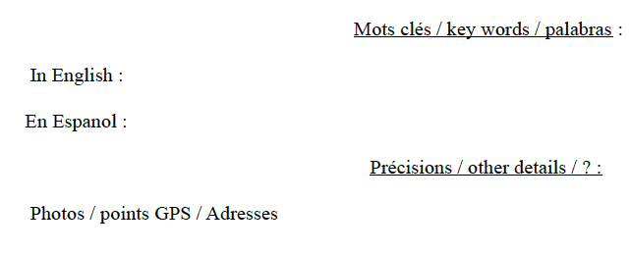
Fiche élève

Slide 20
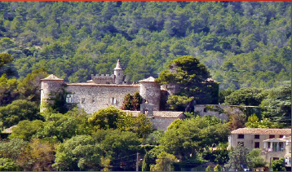
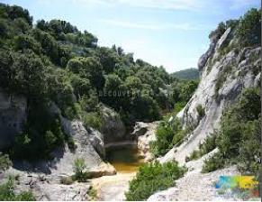
Quelques exemples :
MONTARNAUD
Le Château
La RivièreTombadou

Slide 21
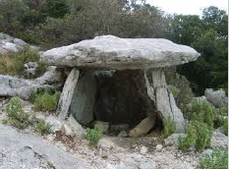
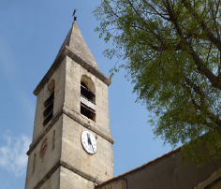
VAILHAUQUES
Le premier« Dolmen » a été érigé entre 3 500 and 2 500 ans avant JC. Les premières traces de vie humaine remontent avant 5 000 ans avant JC, pendant la période du Néolithique.
L’église est très ancienne, elle a été construite vers 1 099, durant la période Romane .

Slide 22
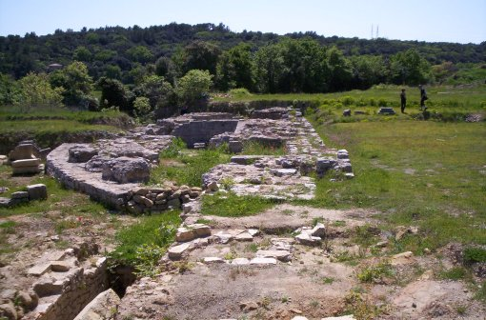
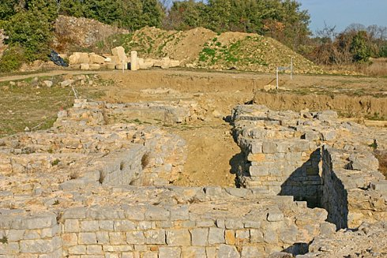
MURVIELS-LES-MONTPELLIER
Murviel est un village ancien. Les Romains ont construit un oppidum et une maison sur les hauteur de la colline.

Slide 23
3ème étape: Apport pédagogique autour du « CIRCUIT »
Rôle des enseignants :
En fonction du tracé, déterminer ce que chaque discipline peut apporter dans l’élaboration du « CIRCUIT» :
Éducation Physique et Sportive:
course et VTT dans l’environnement proche : garrigue => Sciences + Chemin de Saint Jacques de Compostelle = Histoire-Géographie
orientation, lecture de carte, vitesse => Math
Respect de l’environnement => éducation à la citoyenneté
Mathématiques : Proportionnalité : Échelle, vitesse, pourcentage, …

Slide 24
3ème étape: Apport pédagogique autour du « CIRCUIT »
Sciences :
biodiversité de la garrigue : Impact de l'homme, empierrements, Carte géologique => Math,
Sensibilisation à la fragilité de l'écosystème (incendies....) => éducation à la citoyenneté
Langues (Espagnol, Anglais, Français) :
Nécessité de maîtriser les différentes notions étudiées afin de communiquer avec les partenaires => Maths, Sciences, EPS.
Échanges avec les partenaires : écrit et oral. => Apprentissage d’un vocabulaire spécifique à toutes ces disciplines.
outils de communication mais aussi au service de l’apprentissage transversal.

Slide 25
3ème étape: Apport pédagogique autour du « CIRCUIT »
TIC :
Communication entre les différents partenaires (mails, forum, site web) => Langues
Logiciels divers tels que GoogleMap => Sciences, Mathématiques, EPS.
Autres : A définir en fonction de son propre « CIRCUIT » local.

Slide 26
4ème étape : Test du « CIRCUIT »
Rôle des élèves :
Tester le « CIRCUIT » sur le terrain :
Difficulté, distance, temps => cohérence avec le travail « virtuel »
Photos des Points d’Intérêts, relevés d’information, etc …
Pertinence du tracé, esprit critique, solution à proposer => prise d’initiative …
Rôle des enseignants :
Elaboration plus précise du parcours
Coordonner les différents groupes
Remédiation en fonction des retours d’infos
Test
Prise de contact avec les habitants

Slide 27
4ème étape : Test du « CIRCUIT »
Rôle des élèves et enseignants :
Vérification si le tracé passe sur des parcelles privées, communales, etc … à l’aide de cadastre
Rédaction de lettres, demandes officielles, etc …
Prises de contact puis rencontre avec les mairies, Conseil Général, ONF, propriétaires, …
Modification éventuelle du tracé.

Slide 28
5ème étape : Réalisation de la carte du « CIRCUIT »
Rôle des élèves :
Tracer du « CIRCUIT » sur la carte IGN à l’aide de logiciels informatiques
Rédaction d’un texte explicatif en rapport aux différents Points d’Intérêts
Commentaire des photos
Traduction en anglais et en espagnol
Éventuellement, réalisation d’une vidéo, d’une bande sonore, …

Slide 29
5ème étape : Réalisation de la carte du « CIRCUIT »
Rôle des élèves :
Dissémination de leur travail auprès des différentes instances : Mairies, Conseil Général, Office de tourisme, Établissements scolaires, …
…

Slide 30
Projet ERASMUS + « CIRCUIT SESAME »
Mise en œuvre de l'organisation du « CIRCUIT »

Slide 31
Formation de plusieurs groupes interdisciplinaires
Groupe « CARTE »: encadré par maths et EPS :
travail sur le terrain et en classe recherche de l'itinéraire, recherches, mesure des distances, évaluation d'un niveau de difficulté pour chaque étape du parcours, obtention de courbes de niveau, calcul de dénivelés, de vitesses (utilisation de Géoportail)...
Groupe « PAYSAGE »: S.V.T et langues :
dessins d'observations (choix des élèves les meilleurs en dessin...), photos macro, détermination de minéraux et de roches, études de paysages, floristique, botanique, géologie dans une langue étrangère

Slide 32
Formation de plusieurs groupes interdisciplinaires
Groupe « HISTOIRE »: encadré par histoire et langues :
Recherche d'informations concernant l'histoire locale des lieux traversés par le circuit, en Français et dans une langue étrangère...
Groupe « TRAITEMENT DES DONNEES » : Techno et langues :
Communication inter groupes des données collectées sur le terrain et au collège, traitement de ces travaux par l'outil informatique.
Recherche de partenariats, démarchage auprès des commerces, prise de contact avec les collectivités locales..
Partager sur E-twinning l'avancée des travaux.

Slide 33
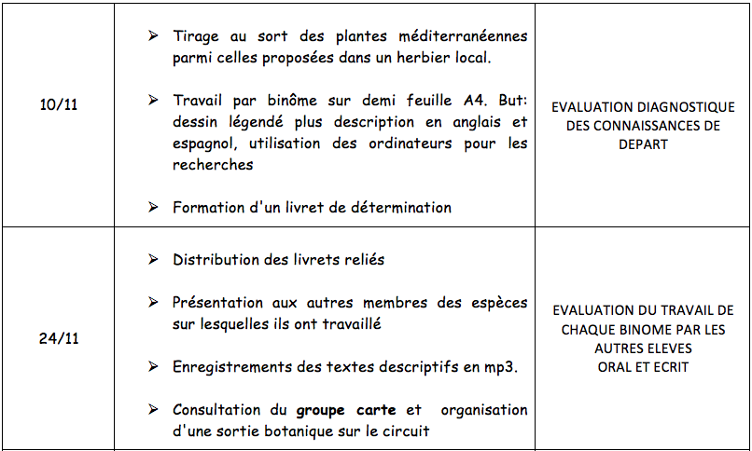
Procédure groupe « PAYSAGE »

Slide 34
Procédure groupe « PAYSAGE »

Slide 35
Procédure groupe « CARTE »
Mesures :
distance (carte, relevé informatique), calcul de vitesse, durée du parcours... (exemple 1)
dénivelé (à partir d'une carte, à partir de données informatique) (exemple 7)
échelle de la carte
apporter une cotation de difficulté au parcours
Tracé de la carte :
utilisation géoportail
support GPS
possibilités de variantes

Slide 36
Procédure groupe « CARTE »
Rédaction :
explication point de départ
explications trajets et points spécifiques
consignes de sécurité (points délicats), légendes, zones interdites
autorisations de passage
numéros d’urgence
Détermination des éléments particuliers : (voir exemples 3 à 6) :
précision du lieu (coordonnées GPS)
culturels/historiques/économiques/ leur utilisation...
superficie, caractéristiques architecturales...

Slide 37
Procédure groupe « CARTE »
Illustrations vidéos :
explications (français/anglais) de la particularité des certains éléments particuliers (applis Marta)
prises de vue des éléments particuliers (exemple 2)
Exemple 1 :
Carte au 1 : 25 000
Entre A et B Entre C et D Pour la rando complète
Distance : km Distance : km Distance : km
Dénivelé : m Dénivelé : m Temps : h
Temps : h Temps : h Allure moyenne : km/h

Slide 38
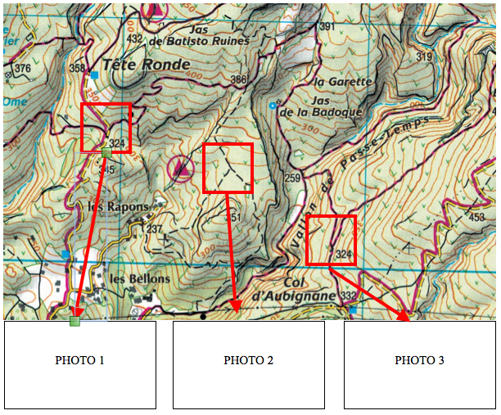
Procédure groupe « CARTE »
Exemple 2 :

Slide 39
Projet ERASMUS + « CIRCUIT SESAME »
Exemple de travail lors de meeting

Slide 40
Activité de mathématiques sur une « CARTE »

Slide 41
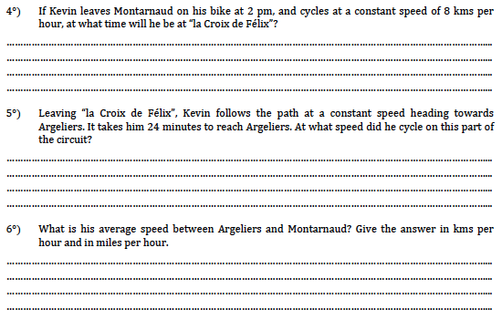
Activité de mathématiques sur une « CARTE »

Slide 42
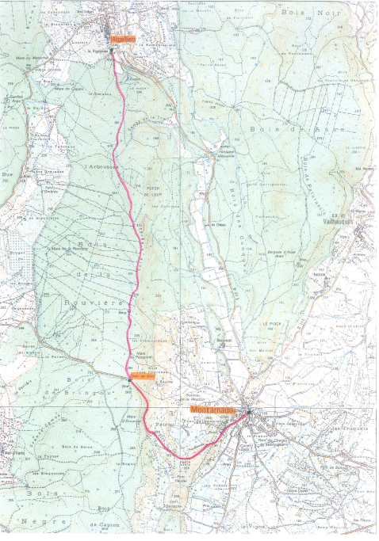

Slide 43
Projet ERASMUS + « CIRCUIT SESAME »
Exemple de travail préparatoire avec les élèves

Slide 44
Sortie VTT : Découverte du 1er circuit
La Croix de Félix-Argelliers-Montarnaud
Objectifs :
Tester le circuit, prendre des photos et films, découvrir la biodiversité.
Les élèves doivent travailler par binôme sur les points suivants :
travail sur geoportail, carte, dénivelé....: Raphael et Casey
travail historique (Montarnaud-Argelliers): Eva + Flore
montage du powerpoint, film : Dune et Magnoly
3. Présenter le diaporama lors de la mobilité en Italie.

Slide 45
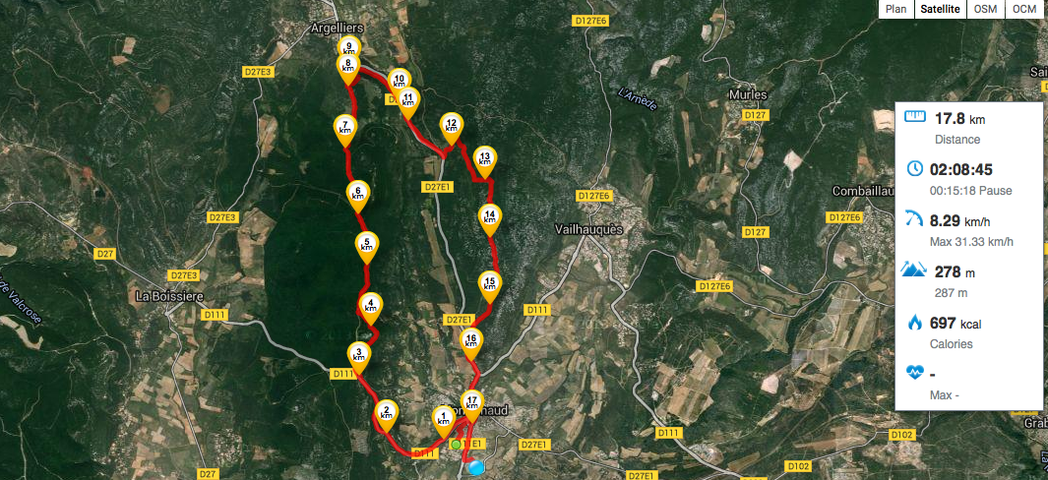
Sortie VTT : Découverte du 1er circuit
La Croix de Félix-Argelliers-Montarnaud
Les infos du parcours :

Slide 46
Projet ERASMUS + « CIRCUIT SESAME »
Application « CIRCUIT SESAME»

Slide 47
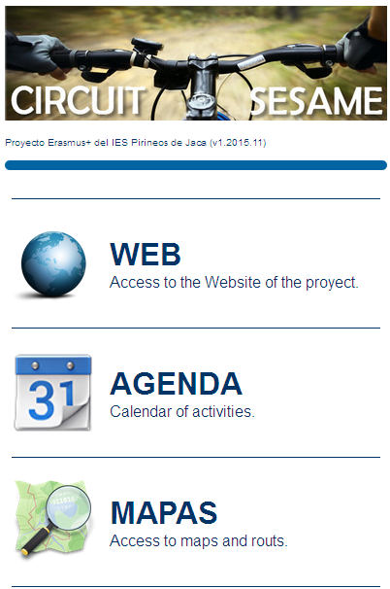
The mobile App
Réalisation d’une application pour appareils mobiles.
Actualisation des informations sur le sib web, blog, page web, eTwinning

Slide 48
The mobile App
L’Application a 2 espaces :
Sur la page principale, accès aux services :
Web,
Calendrier,
Cartes,
Téléchargements,
eTwinning,
Blogs,
Notices,
Zone Restreinte,
Docs et aides.
1

Slide 49
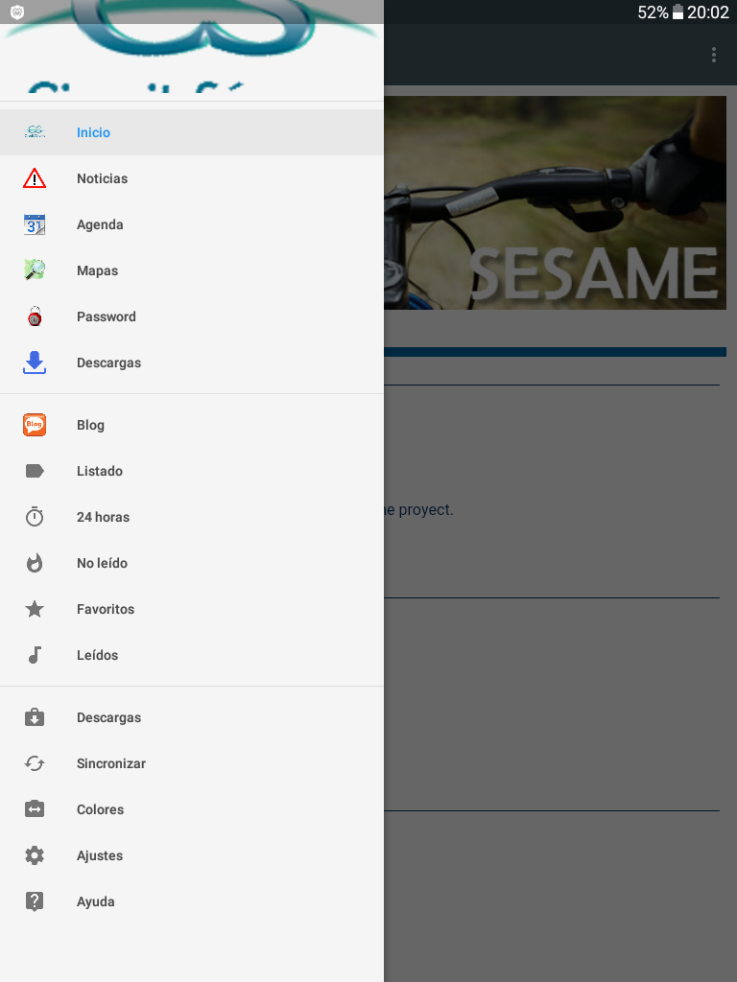
The mobile App
Sur le côté gauche,
accès aux sevices:
Accueil,
Notifications,
Calendrier,
Cartes,
Zone restreinte,
Téléchargements,
Blog services (4),
Paramètres.
2

Slide 50
Projet ERASMUS + « CIRCUIT SESAME »
Création des cartes

Slide 51
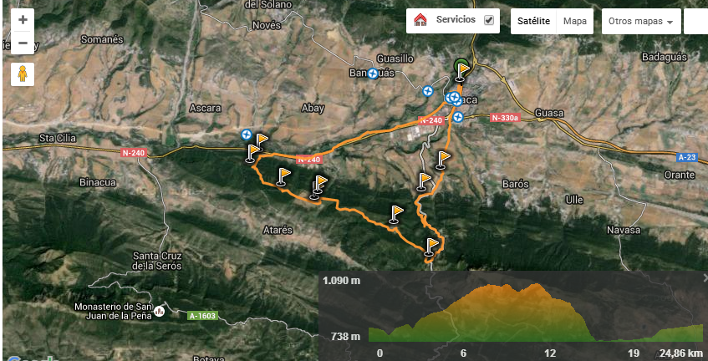
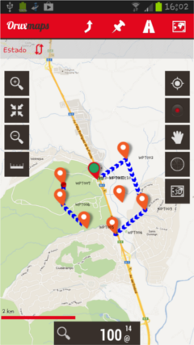
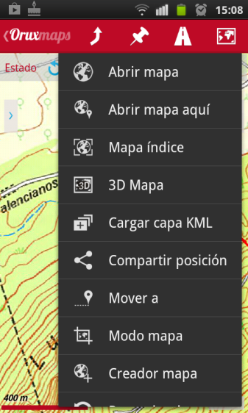
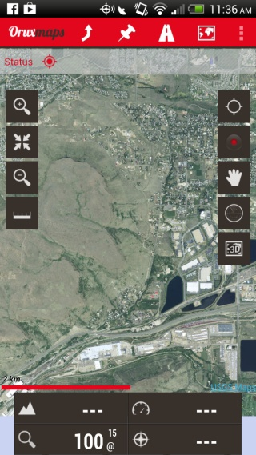
Gestion des CIRCUITS VTT

Slide 52
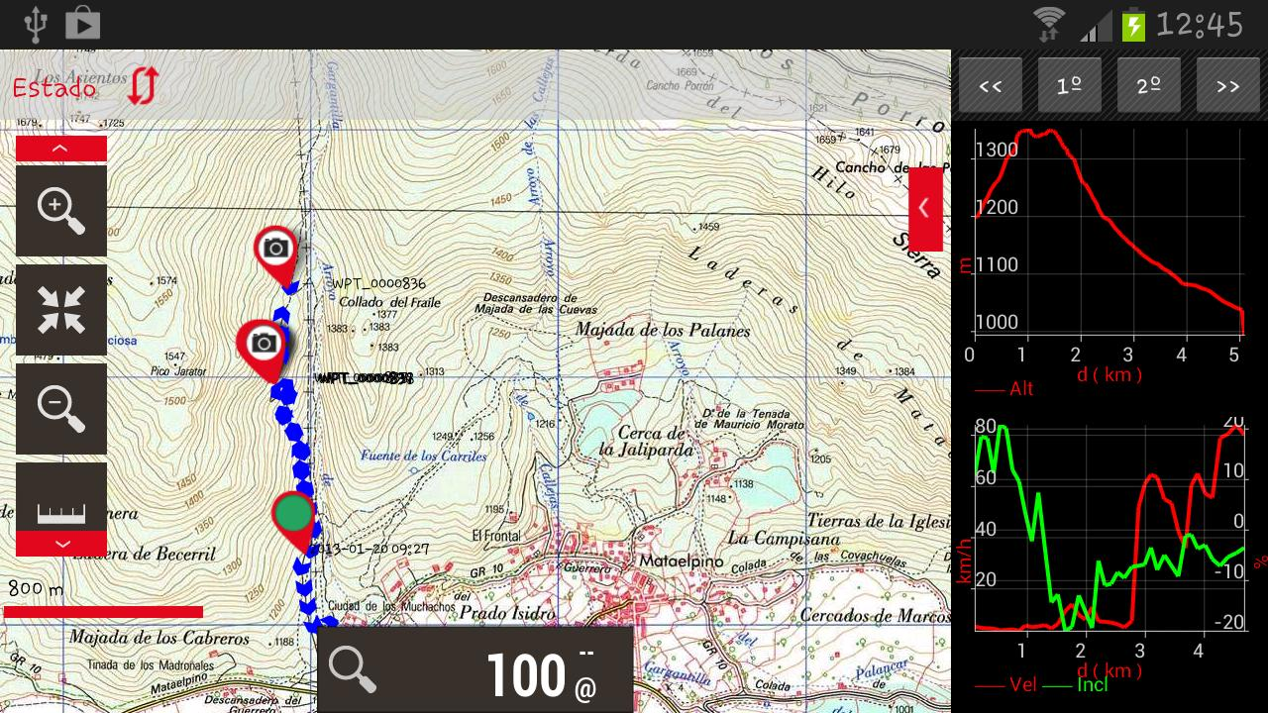
Utilisation du logiciel Orux Maps (Création de Circuit avec Google Maps et Wikiloc).

Slide 53
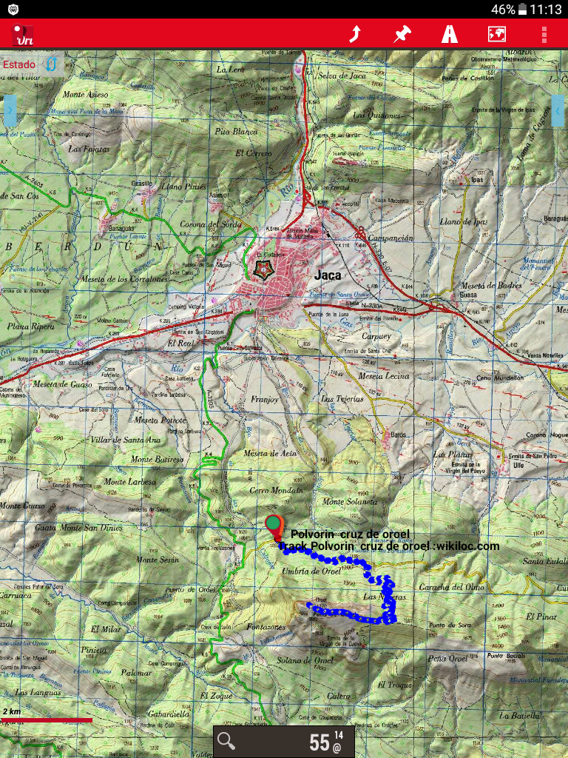
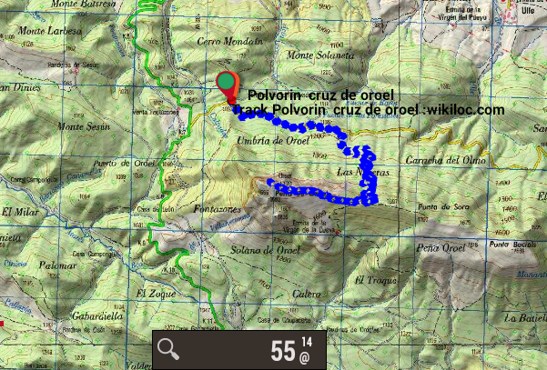
Résultat final.

Slide 54
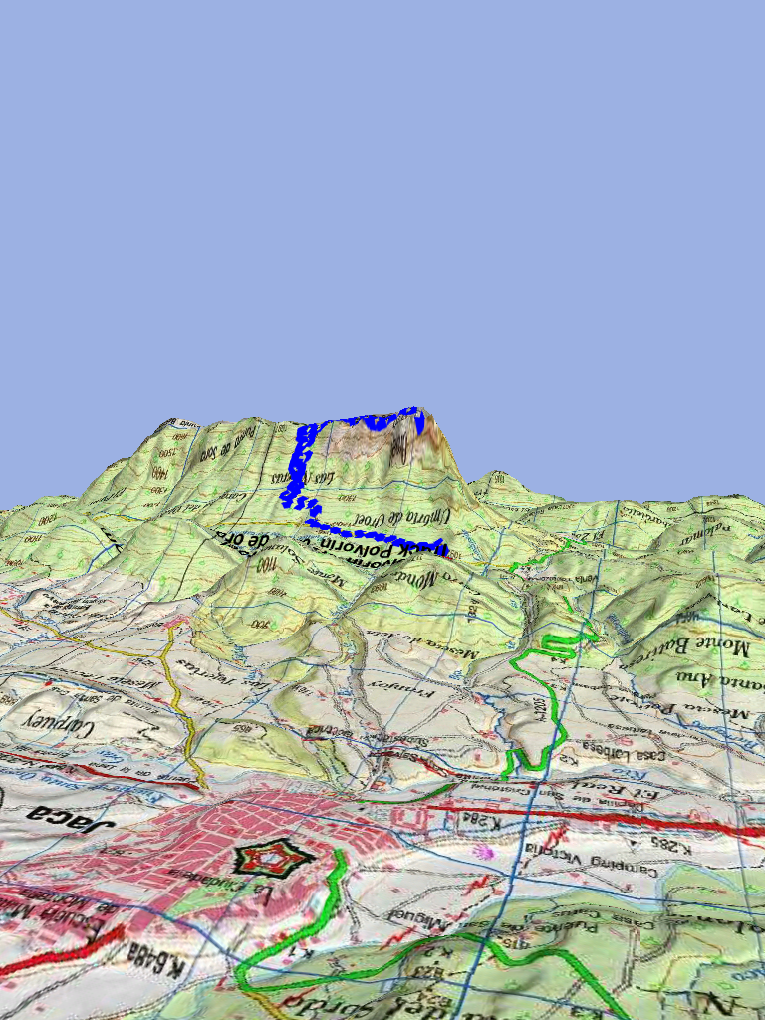
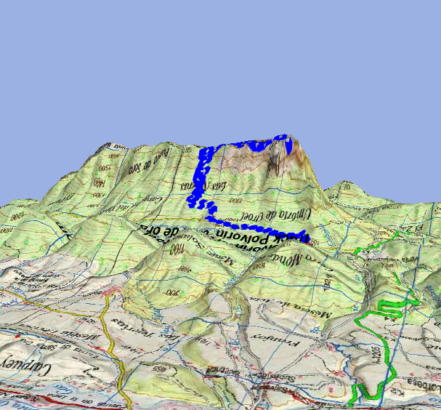
Résultat final.
3D view

